Slide 1

Baja California
Ficha Estatal
Julio 2026

Slide 2
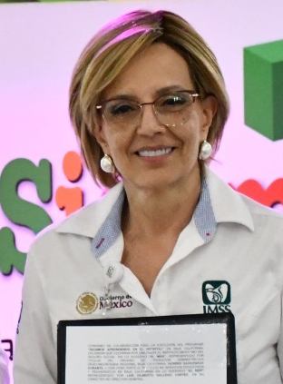
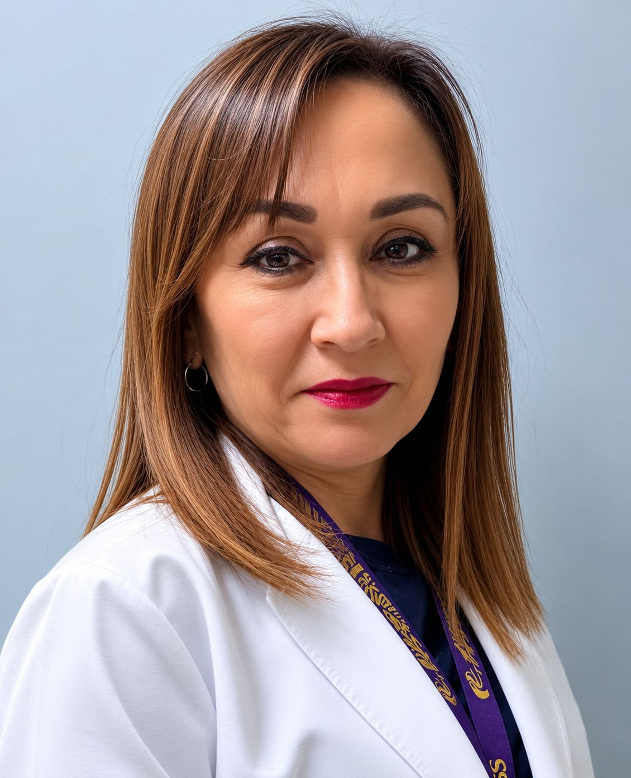
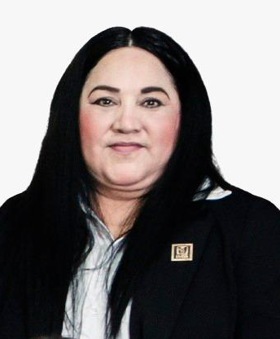
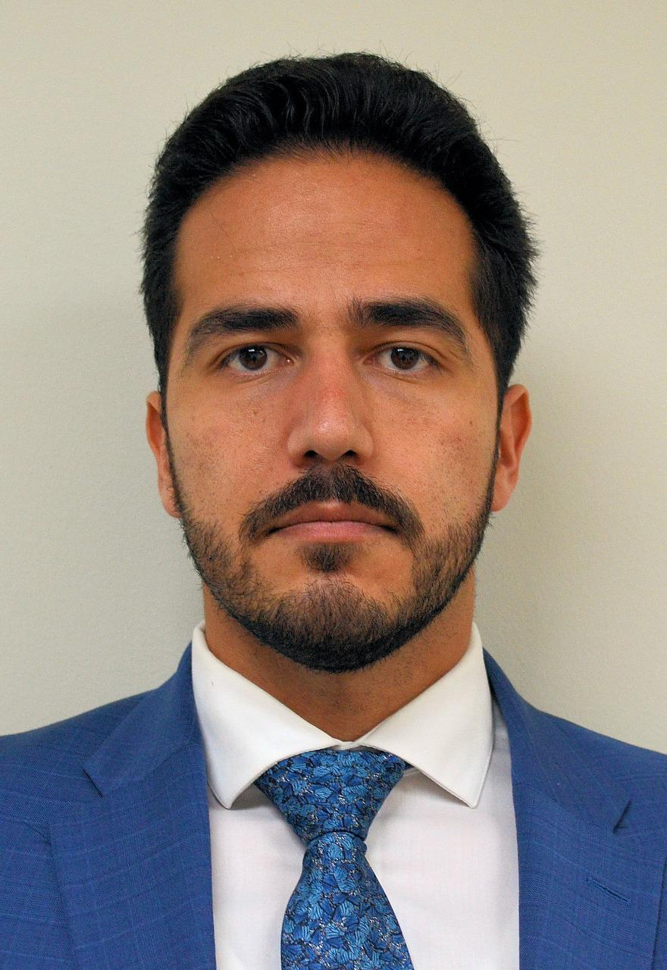
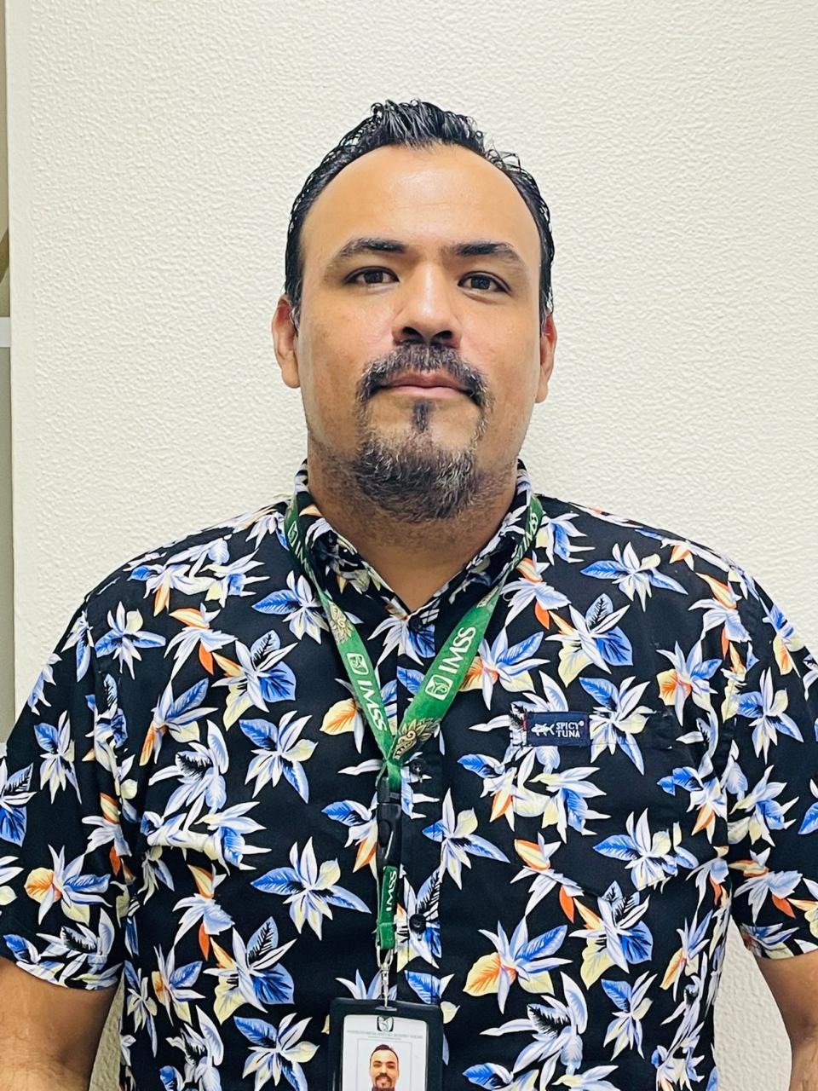
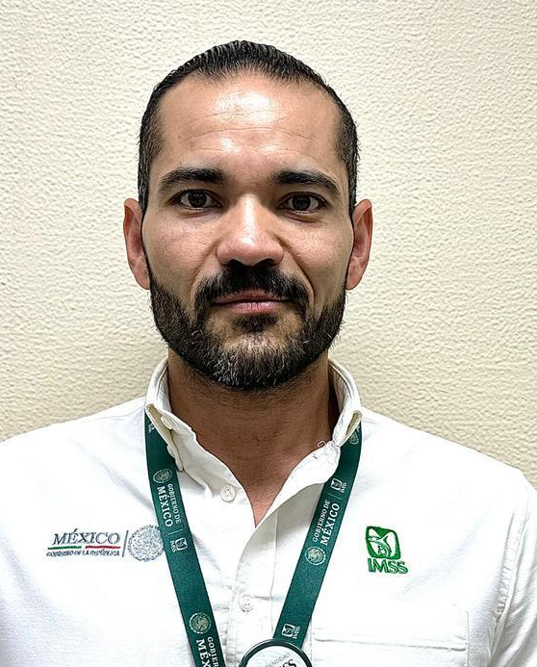
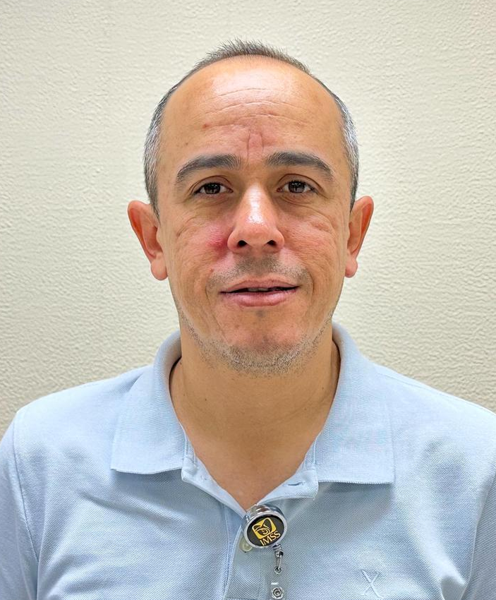
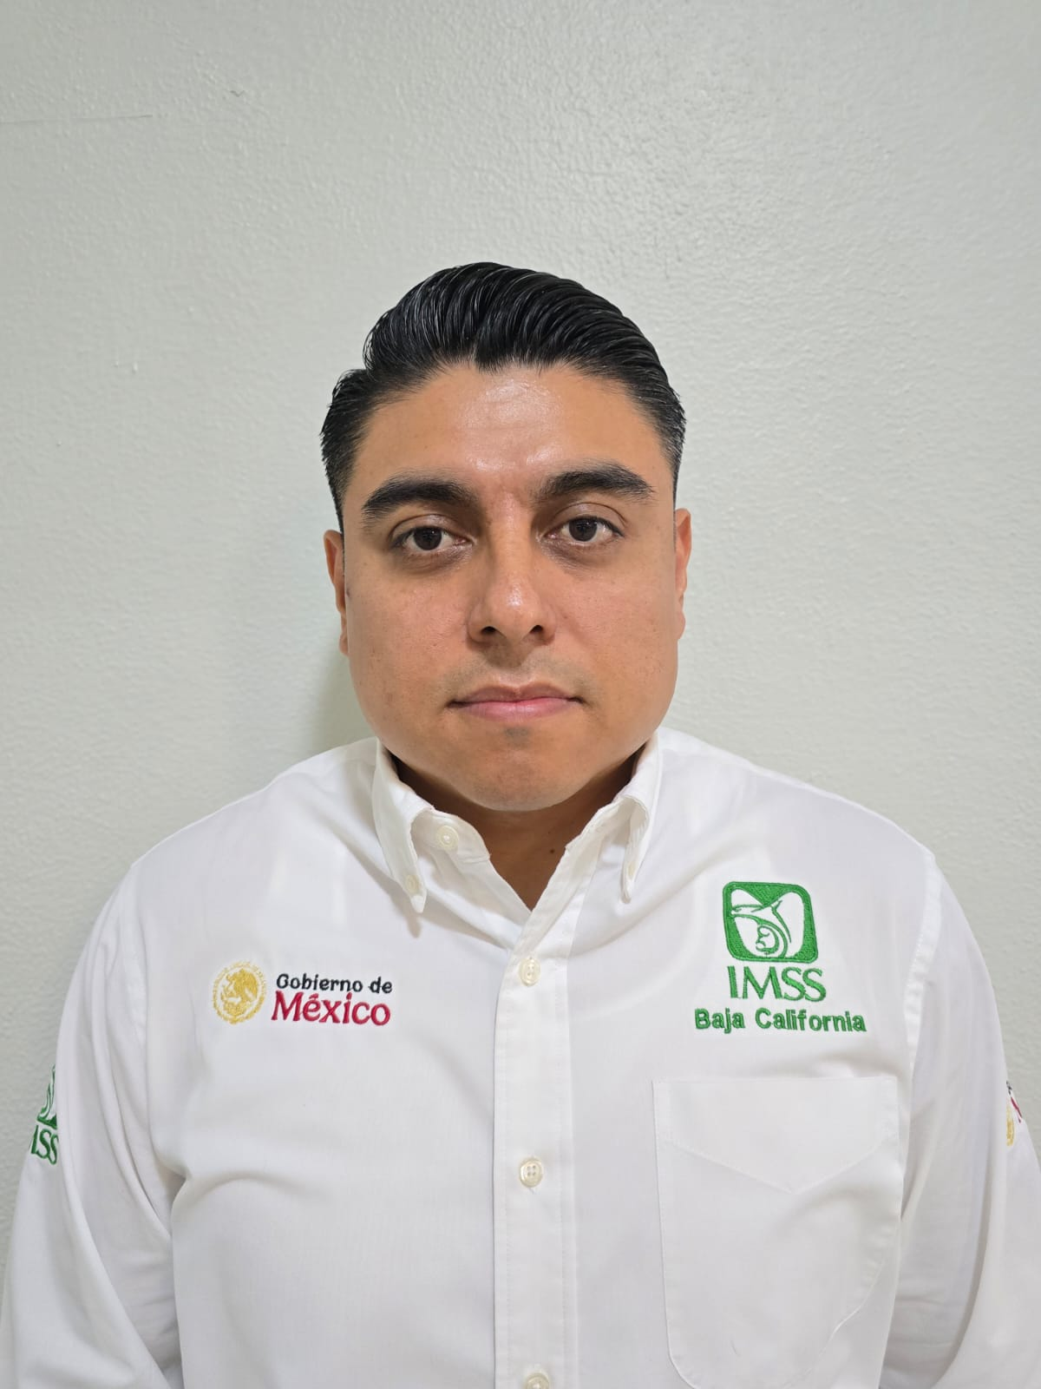
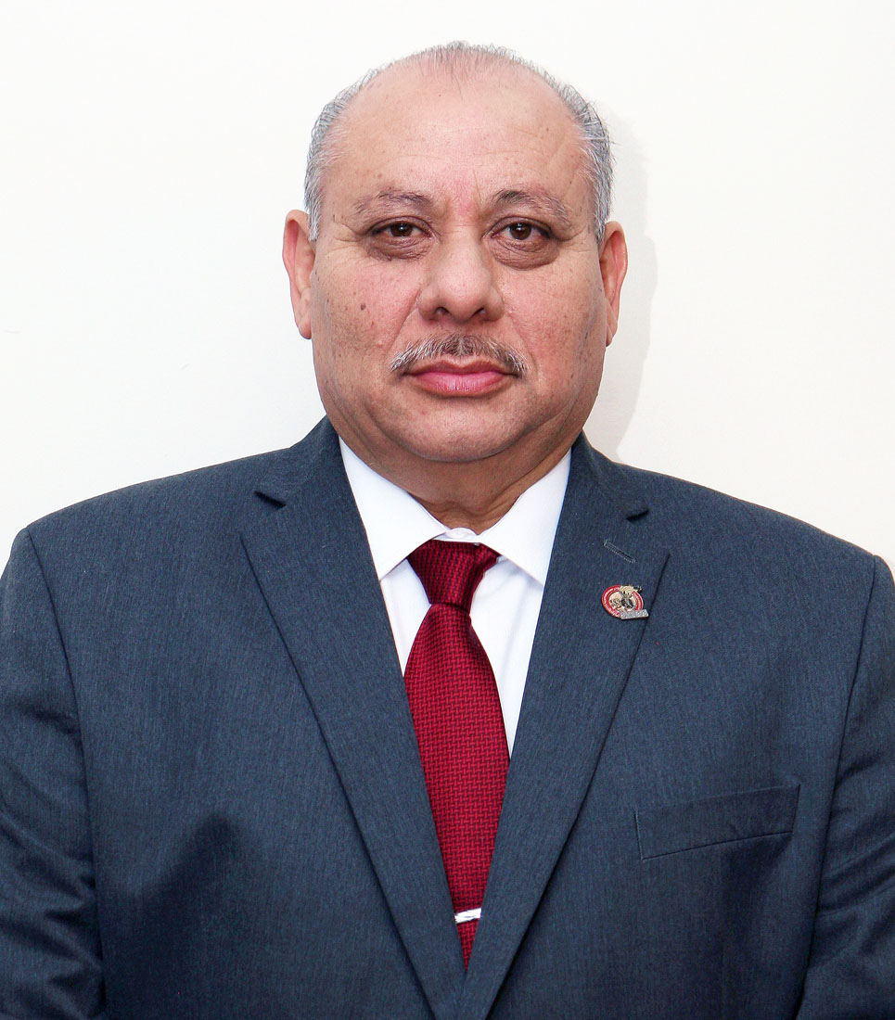
BAJA CALIFORNIA
Dra. Desirée Sagarnaga Durante
Médico Cirujano
Especialidad en Medicina Familiar
Maestría en Investigación de Sistemas de Salud
Inicio en el cargo: 15 de febrero de 2020
Fue titular de la UMF No. 33 y en la UMAA No. 68 en la OOAD Chihuahua
Jefatura de Servicios de Prestaciones Médicas | Dra. Geraldine Verónica Lugo Preciado Licenciatura en Medicina Inicio en el cargo: 01 de mayo de 2026
Jefatura de Servicios de Salud en el Trabajo, Prestaciones Económicas y Sociales | Lic. Alva Artemiza Adame Aguillón Licenciatura en Administración Inicio en el cargo: 4 de mayo de 2021
Jefatura de Servicios de Afiliación y Cobranza | C.P. Luis Gerardo Lerma Salcido Licenciatua en Contaduría Pública Inicio en el cargo: 18 de Marzo de 2020
Jefatura de Servicios de Desarrollo de Personal | L.A.P. Héctor Eduardo Franco López Licenciatura en Administración Pública Inicio en el cargo: 5 de Noviembre de 2023
Jefatura de Servicios de Finanzas | Lic. Carlos David Barraza Haro Licenciatura en Negocios Internacionales Inicio en el cargo: 1 de Junio de 2024
Jefatura de Servicios Administrativos | Lic. Juan Carlos Hernández Rodríguez Licenciatura en Contaduría Inicio en el cargo: 16 de Diciembre de 2022
Jefatura de Servicios Jurídicos | Lic. Ricardo Iván Ramírez García Licenciatura en Derecho Inicio en el cargo: 12 de agosto de 2025
Secretario General de la Sección VII | Dr. César Eduardo González Rocha Licenciatura en Medicina Inicio en el cargo: 16 de febrero de 2023

Slide 3







BAJA CALIFORNIA
IMSS atiende 61% de la población (incluye COPLAMAR)
Otros 9,059 0.22%
1,408,174 34%
Población estatal 4,189,285
2,463,562 59%
235,486 6%
73,004 2%
Fuente: CONAPO, proyección a enero de 2026.
Categoría | 2018 | 2026 | Variación
PDA¹ | 2,082,530 | 2,463,562 | 18%
Titulares | 1,192,759 | 1,501,986 | 26%
Puestos de trabajo | 877,445 | 1,027,677 | 17%
Pensionados | 137,817 | 218,935 | 59%
Conservación de derechos | 32,697 | 31,225 | -5%
Sin empleo asociado | 144,800 | 223,926 | 55%
Estudiantes | 134,701 | 213,798 | 59%
Seguro de Salud de Familia² | 6,710 | 1,866 | -72%
Continuación voluntaria | 3,389 | 8,262 | 144%
Familiares | 889,771 | 961,576 | 8%
Esposa(o)/concubina(rio) | 276,581 | 327,680 | 18%
Hijas e hijos | 493,211 | 443,547 | -10%
Madres y padres | 119,979 | 190,349 | 59%
mayo |  | Variación
2025 | 2026
3,048 | 3,088 | 1%
Personas Trabajadoras Independientes
mayo |  | Variación
2025 | 2026
10,567 | 14,836 | 40%
Fuente: Dirección de Incorporación y Recaudación. Corte mayo de 2026.
¹ Se refiere a personas derechohabientes (titulares y familiares) adscritas a UMF.
² La afiliación al Seguro de Salud de Familia disminuye en virtud del incremento en los nuevos esquemas de aseguramiento.

Slide 4
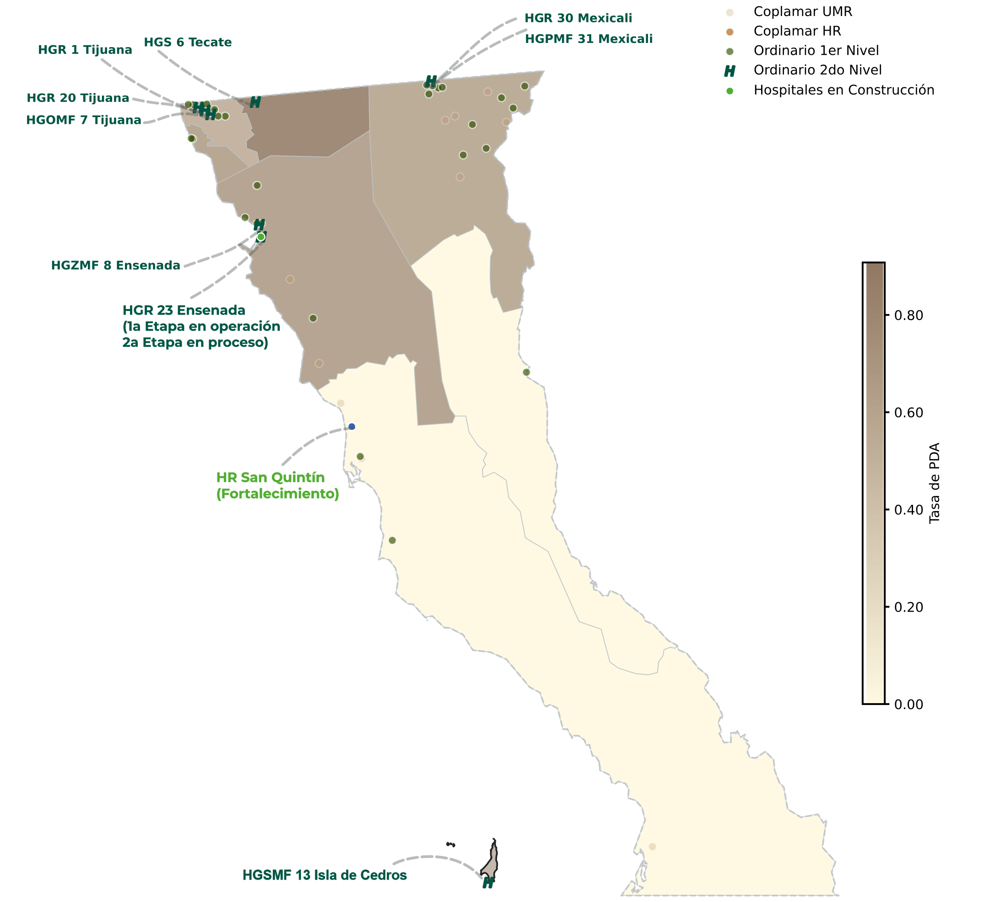
BAJA CALIFORNIA
Infraestructura médica IMSS e IMSS Coplamar
2o Nivel | Unidades
HR | 1
HGZ | 1
HGS | 2
HGR | 4
HGP | 1
HGO | 1
Total | 10
Nivel | IMSS Ordinario
 | Unidades | Consultorios de MF | Camas | Camas no censables
Primer | 30¹ | 238 | 41 | 80
Segundo | 9 | 37 | 1,341 | 524
Total | 39 | 275 | 1,382 | 604
IMSS-COPLAMAR
Nivel | Unidades | Consultorios de MF | Camas
Primer | 11² | 11 | 0
Segundo | 1 | 4 | 26
Total | 12 | 15 | 26
¹ Incluye 21 UMF, 8 UMFH, 1 UMF-UMAA y no incluye 3 Unidades Auxiliares de Medicina Familiar. ² No incluye Unidades médicas móviles (UMM) ni Brigadas de salud (BS).
Corte de información: mayo de 2026

Slide 5
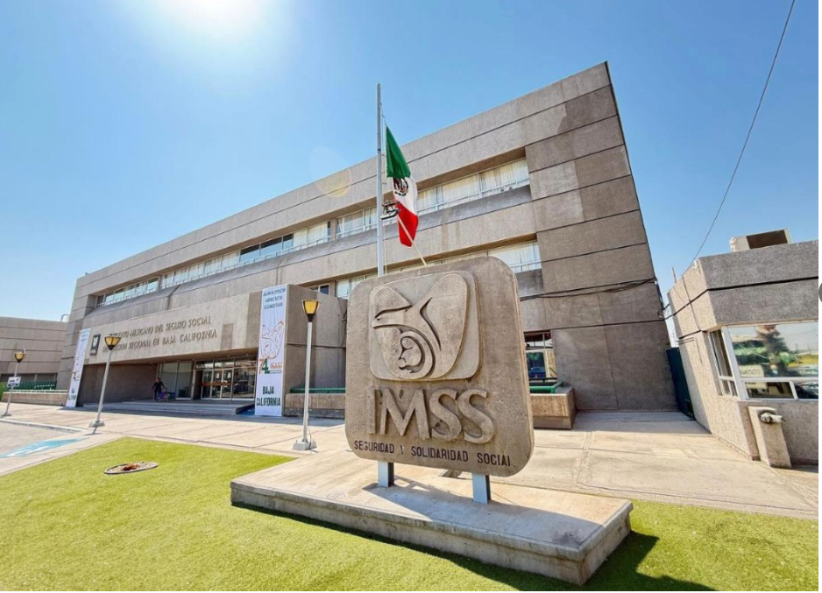

BAJA CALIFORNIA
Capacidad médica instalada
Primer hospital en la entidad: Hospital de Zona Mexicali, Baja California
•El 10 de agosto de 1952 el IMSS inició operaciones en la entidad, siendo el Presidente Miguel Alemán quien decretó la introducción de los servicios de salud del IMSS en Baja California. Incluyendo el municipio de San Luis Rio Colorado, Sonora.
•En 1954 el Presidente Adolfo Ruiz Cortines firmó el decreto que incorporó a los trabajadores del campo al IMSS, lo que convirtió a Baja California en la primera entidad del país en brindar cobertura a este sector, e implementar una red de unidades médicas rurales en el Valle de Mexicali.
•El primer hospital del IMSS en Baja California fue el Hospital General Regional (más tarde denominado Hospital General) de Mexicali, que se inauguró en 1961.
Unidad | Inicio de operaciones | Camas | Camas no censables | Camas de cuidados intensivos | Salas Quirúrgicas¹ | Consultorios de especialidades
HGR 30 Mexicali | Mayo de 1961 | 247 | 61 | 8 | 8 | 29
HGZMF 8 Ensenada | Junio de 1961 | 120 | 60 | 6 | 4 | 10
HGPMF 31 Mexicali | Noviembre de 1970 | 199 | 64 | 11 | 4 | 10
HGR 20 Tijuana | Junio de 1973 | 200 | 78 | 9 | 8 | 38
HGSMF 13 Isla de Cedros | Junio de 1982 | 8 | 3 | 0 | 1 | 1
HGOMF 7 Tijuana | Mayo de 1988 | 145 | 40 | 13 | 2 | 8
HGR 1 Tijuana | Noviembre de 2002 | 376 | 143 | 24 | 7 | 39
HGS 6 Tecate | Abril de 2008 | 46 | 24 | 0 | 3 | 7
HGR 23 Ensenada | Junio de 2025 | 0 | 51 | 0 | 2 | 38
Subtotal |  | 1,341 | 524 | 71 | 39 | 180
¹Incluye salas de quirófano, salas híbridas y salas mixtas, no considera salas de tococirugía y expulsión. Fuente: Cédula de actualización de variables seleccionados del IFU enviados por el OOAD. Corte de Información: mayo de 2026

Slide 6



BAJA CALIFORNIA
Capacidad médica instalada
IMSS-Coplamar | Inicio de operaciones | Camas | Camas no censables | Camas de cuidados intensivos | Salas Quirúrgicas¹ | Consultorios de especialidades
HR San Quintín | Enero de 1999 | 32 | 14 | 0 | 2 | 6
Subtotal |  | 32 | 14 | 0 | 2 | 6
Total |  | 1,373 | 538 | 71 | 41 | 186
Equipo relevante
Unidad | Aparatos de Tomografía | Equipos de Resonancia Magnética | Mastógrafo | Arcos en C | Máquinas de Hemodiálisis | Sala de Hemodinamia
HGR 30 Mexicali | 1 | 1 | 1 | 2 | 18 | 1
HGS 6 Tecate | 0 | 0 | 1 | 1 | 0 | 0
HGPMF 31 Mexicali | 0 | 0 | 1 | 0 | 0 | 0
HGZMF 8 Ensenada | 0 | 0 | 1 | 0 | 6 | 0
HGR 1 Tijuana | 1 | 1 | 0 | 3 | 12 | 2
HGR 23 Ensenada | 1 | 0 | 0 | 1 | 30 | 0
HGSMF 13 Isla de Cedros | 0 | 0 | 0 | 0 | 0 | 0
HGOMF 7 Tijuana | 0 | 0 | 1 | 0 | 0 | 0
HGR 20 Tijuana | 1 | 0 | 0 | 2 | 14 | 0
Total | 4 | 2 | 5 | 9 | 80 | 3
Fortalecimiento de equipo médico
Compra 2025-2026 equipo mayor
1
Mastógrafo
1
Resonador magnético
3
Tomógrafos
HGS 6 Tecate $ 4.3 mdp
HGR 1 Tijuana
$ 38.2 mdp
HGZ 30 Mexicali, HGR 20 Tijuana y HGR 1 Tijuana
$ 89.0 mdp
Proyectos de implementación/sustitución 2019-2025. Incluye equipo de la compra 2025-2026. Fuente: Cédula de actualización de variables seleccionadas del IFU, enviadas por el OOAD. Corte de información: mayo de 2026
¹Incluye salas de quirófano, salas híbridas y salas mixtas, no considera salas de tococirugía y expulsión. Fuente: Cédula de actualización de variables seleccionados del IFU enviados por el OOAD. Corte de Información: mayo de 2026

Slide 7

BAJA CALIFORNIA
Resumen 2026
Indicador | 2025 | Incremento 2024 vs 2025 | Avance 2026 | Meta 2026 | % avance anual
Consultas de Medicina Familiar¹ | 3,676,233 | 367,427 | 1,630,488 | 3,739,192 | 43.6%
Consultas de Especialidad | 947,214 | 99,386 | 479,882 | 965,790 | 49.7%
Cirugías | 57,082 | 8,750 | 26,809 | 62,184 | 43.1%
Resultados 2025
+367,427
Consultas Medicina Familiar
+99,386
Consultas Especialidad
+8,750
Cirugías
Corte de información: semana 24, 7 junio 2026 ¹Las consultas de medicina familiar incluyen los hospitales con MF.

Slide 8
BAJA CALIFORNIA
30 Unidades de Medicina Familiar
17 UMF de lunes a viernes
Productividad de consultas de medicina familiar 2025-2026
Unidad | Consultas 2025 | Incremento 2025 vs 2024 | Avance 2026 | Meta 2026 | % avance anual
UMF 11 El Sauzal | 23,463 | 590 | 10,747 | 25,056 | 42.9%
UMF 14 Valle Guadalupe | 6,914 | 45 | 2,859 | 8,000 | 35.7%
UMF 16 Mexicali | 214,011 | 4,937 | 94,372 | 212,976 | 44.3%
UMFH 15 E. Hermosillo | 15,512 | 3,105 | 6,452 | 16,000 | 40.3%
UMFH 3 C. Morelos | 24,280 | 4,497 | 11,350 | 25,000 | 45.4%
UMFH 2 Benito Juárez | 25,824 | 4,982 | 13,251 | 39,150 | 33.8%
UMFH 5 E. Nuevo León | 25,904 | 3,273 | 13,948 | 26,000 | 53.6%
UMFH 4 E. Durango | 18,017 | 1,199 | 8,255 | 19,000 | 43.4%
UMFH 10 Guadalupe Victoria | 43,334 | 3,872 | 20,955 | 51,678 | 40.5%
UMF 17 Rosarito | 67,427 | 11,059 | 29,748 | 75,168 | 39.6%
UMF 19 Tijuana | 111,438 | 3,045 | 47,839 | 112,752 | 42.4%
UMF 22 San Vicente | 6,489 | 195 | 2,862 | 8,000 | 35.8%
UMF 12 Isla de Cedros | 2,002 | 30 | 855 | 3,000 | 28.5%
UMFH 24 San Felipe | 19,016 | 2,868 | 8,170 | 20,000 | 40.9%
UMF 26 Mexicali | 29,377 | 2,742 | 13,578 | 37,584 | 36.1%
UMF 29 Rosario | 4,719 | -164 | 2,645 | 6,000 | 44.1%
UMF 32 Ensenada | 120,621 | 5,075 | 51,265 | 117,000 | 43.8%
Total | 758,348 | 51,350 | 339,151 | 802,364 | 42.3%
802,364 Meta 2026
42.3%
Avance
En el año 2025 no incluye información de HR y UMR No incluye Unidades Auxiliares de Medicina Familiar, ni hospitales con servicio de medicina familiar. El año de proceso inicia del 26 de diciembre del año anterior al 25 de diciembre del año en curso:2025 (del 26 de dic de 2024 al 25 de dic de 2025). Corte de información: Semana 24, 7 junio 2026

Slide 9
BAJA CALIFORNIA
30 Unidades de Medicina Familiar
13 Unidades Médicas de tiempo completo (61 consultorios)
Productividad de consultas de medicina familiar 2025-2026
Unidad | 2025 | Incremento 2024 vs 2025 | Avance 2026 | Meta 2026 | % avance anual
UMF 25 Ensenada | 167,212 | 21,251 | 74,766 | 163,000 | 45.9%
UMFH 13 San Quintín | 78,606 | 12,918 | 30,264 | 77,000 | 39.3%
UMF 27 Tijuana | 513,466 | 52,336 | 233,066 | 564,816 | 41.3%
UMF 28 Mexicali | 320,994 | 24,373 | 140,045 | 330,624 | 42.4%
UMF 33 Tijuana | 223,128 | 22,010 | 94,918 | 220,416 | 43.1%
UMF 34 El Florido | 102,035 | 25,398 | 46,706 | 100,000 | 46.7%
UMF 35 Los Lobos | 103,394 | 27,418 | 46,433 | 100,000 | 46.4%
UMF 37 Palmar | 97,106 | 13,444 | 45,594 | 94,000 | 48.5%
UMF-UMAA 36 Mesa de Otay | 182,605 | 14,582 | 78,351 | 177,000 | 44.3%
UMF 39 Tecate | 158,100 | 18,402 | 72,399 | 153,000 | 47.3%
UMF 18 Tijuana | 163,142 | 2,056 | 70,138 | 159,000 | 44.1%
UMF 40 Villas del Rey | 176,498 | 24,474 | 78,050 | 171,000 | 45.6%
UMF 21 Rosarito | 149,277 | 26,703 | 65,808 | 145,000 | 45.4%
Total | 2,435,563 | 285,365 | 1,076,538 | 2,454,856 | 43.9%
Proyectos 2026
3 Nuevas UMTC con 8 consultorios
de las consultas en 2025 fueron en fin de semana (387,605 consultas)
UMF 16 Mexicali
2) UMF 32 Ensenada
3) HGOMF 7 Tijuana
13%
En el año 2025 no incluye información de HR y UMR. No incluye Unidades Auxiliares de Medicina Familiar, ni hospitales con servicio de medicina familiar. El año de proceso inicia del 26 de diciembre del año anterior al 25 de diciembre del año en curso: 2025 (del 26 de Dic de 2024 al 25 de Dic de 2025). Corte de información: Semana 24, 7 junio 2026

Slide 10
BAJA CALIFORNIA
Consultas de especialidad 2026
Productividad de consultas de especialidad 2025-2026
Unidad | 2025 | Incremento 2025 vs 2024 | Avance 2026 | Meta 2026 | % Cumplimiento de la meta
HGR 23 | 53,292 | 53,292 | 61,228 | 78,840 | 77.7%
HGR 30 Mexicali | 160,348 | -10,996 | 83,620 | 164,250 | 50.9%
HGPMF 31 Mexicali | 57,416 | 141 | 26,329 | 52,560 | 50.1%
HGR 20 Tijuana | 256,435 | 31,472 | 120,762 | 249,660 | 48.4%
HGR 1 Tijuana | 245,483 | 22,430 | 112,437 | 243,090 | 46.2%
HGOMF 7 Tijuana | 35,031 | -6,458 | 18,161 | 39,420 | 46.1%
HGS 6 Tecate | 25,135 | 2,515 | 12,283 | 29,200 | 42.1%
UMAA 36 Mesa de Otay | 22,809 | 4,118 | 9,731 | 23,360 | 41.7%
HGZMF 8 Ensenada | 91,265 | 2,872 | 35,331 | 85,410 | 41.4%
Total | 947,214 | 99,386 | 479,882 | 965,790 | 49.7%
965,790 Meta 2026
49.7%
Avance
No incluye la productividad de especialidad generada en UMF ni en HR. En el año 2025 no incluye información de HR y UMR. El año de proceso inicia del 26 de diciembre del año anterior al 25 de diciembre del año en curso:2025 (del 26 de dic de 2024 al 25 de dic de 2025). Corte de información: Semana: 24, 7 junio 2026

Slide 11
BAJA CALIFORNIA
Cirugías 2026
Unidad | 2025 | Incremento 2025 vs 2024 | Avance 2026 | Meta 2026 | % Cumplimiento de la meta
UMAA 36 Mesa de Otay | 3,751 | 893 | 1,713 | 3,654 | 46.9%
HGZMF 8 Ensenada | 5,833 | -210 | 2,690 | 5,856 | 45.9%
HGR 1 Tijuana | 13,901 | 1,171 | 6,098 | 13,276 | 45.9%
HGR 20 Tijuana | 11,534 | 3,643 | 5,545 | 12,075 | 45.9%
HGOMF 7 Tijuana | 4,925 | -66 | 2,280 | 5,175 | 44.1%
HGR 23 | 11 | 11 | 555 | 1,359 | 40.8%
HGPMF 31 Mexicali | 5,210 | 699 | 2,118 | 5,475 | 38.7%
HGS 6 Tecate | 2,513 | 286 | 1,032 | 2,718 | 38.0%
HGR 30 Mexicali | 9,404 | 2,323 | 4,778 | 12,596 | 37.9%
Total | 57,082 | 8,750 | 26,809 | 62,184 | 43.1%
62,184 Meta 2026
43.1%
Avance
No incluye las cirugías realizadas en HR. Sólo se consideran cirugías principales. Corte de información: Semana: 24, 7 junio 2026

Slide 12
BAJA CALIFORNIA
322 total especialistas contratados en el draft 2026
94 en Hospitales, 2 en sede, 15 en UMF y 211 sustitutos
94 en Hospitales (1 de 4)
Unidad | Especialidad | No.
Hospital General Regional 1 | Alergia e Inmunología Clínica | 1
 | Cardiología | 2
 | Cirugía General | 2
 | Cirugía Pediátrica | 1
 | Dermatología | 1
 | Epidemiología | 1
 | Imagenología Diagnóstico y Terapéutica | 3
 | Medicina Interna | 1
 | Medicina del Enfermo Pediátrico en Estado Crítico | 2
 | Neurología | 1
 | Psiquiatría | 1
 | Traumatología y Ortopedia | 2
 | Total | 18
Unidad | Especialidad | No.
Hospital General Regional 20 | Anestesiología | 1
 | Cirugía General | 1
 | Cirugía Pediátrica | 1
 | Medicina Interna | 1
 | Medicina de Urgencias | 2
 | Medicina del Enfermo en Estado Crítico | 1
 | Oncología Pediátrica | 1
 | Pediatría | 2
 | Psiquiatría | 1
 | Radioncología Directa | 1
 | Total | 12
Unidad | Especialidad | No.
Hospital General Regional 23 | Cirugía General | 2
 | Endoscopia | 1
 | Gastroenterología | 1
 | Psiquiatría | 1
 | Total | 5
Unidad | Especialidad | No.
Hospital General de Subzona C/MF 12 | Medicina de Urgencias | 3
 | Otorrinolaringología y Cirugía de Cabeza y Cuello | 1
 | Traumatología y Ortopedia | 1
 | Total | 5
Unidad | Especialidad | No.
Hospital General de Subzona C/MF 6 | Medicina Interna | 2
 | Traumatología y Ortopedia | 1
 | Total | 3
Unidad | Especialidad | No.
Hospital General Regional 30 | Cardiología | 1
 | Endoscopia | 1
 | Hemodinamia | 1
 | Imagenología Diagnóstico y Terapéutica | 6
 | Medicina Interna | 7
 | Medicina de Rehabilitación | 1
 | Total | 17

Slide 13
BAJA CALIFORNIA
BAJA CALIFORNIA
322 total especialistas contratados en el draft 2026
94 en Hospitales (2 de 4)
Unidad | Especialidad | No.
Hospital General de Zona C/MF 8 | Cirugía General | 3
 | Cirugía Plástica y Reconstructiva | 1
 | Epidemiología | 1
 | Imagenología Diagnóstico y Terapéutica | 1
 | Medicina Familiar | 1
 | Medicina Interna | 9
 | Oftalmología | 1
 | Otorrinolaringología y Cirugía de Cabeza y Cuello | 1
 | Total | 18
Unidad | Especialidad | No.
Hospital Rural San Quintín | Cirugía General | 2
 | Ginecología y Obstetricia | 5
 | Medicina Familiar | 1
 | Medicina Interna | 1
 | Medicina de Urgencias | 3
 | Pediatría | 1
 | Total | 13
Unidad | Especialidad | No.
Hospital de Gineco Obstetricia C/MF 7 | Imagenología Diagnóstico y Terapéutica | 2
 | Medicina Materno Fetal | 1
 | Total | 3
2 Sede delegacional
Unidad | Especialidad | No.
Sede Delegación | Medicina Familiar | 1
 | Medicina de Urgencias | 1
 | Total | 2

Slide 14
BAJA CALIFORNIA
322 total especialistas contratados en el draft 2026
15 en Unidades de Medicina Familiar (3 de 4)
Unidad | Especialidad | No.
Unidad Médica Rural 9 Lázaro Cárdenas (Ensenada) | Medicina Familiar | 1
 | Total | 1
Unidad | Especialidad | No.
Unidad de Detección y Diagnóstico 1 | Imagenología Diagnóstico y Terapéutica | 1
 | Total | 1
Unidad | Especialidad | No.
Unidad de Medicina Familiar 17 | Medicina Familiar | 1
 | Total | 1
Unidad | Especialidad | No.
Unidad de Medicina Familiar 18 | Medicina de Urgencias | 1
 | Total | 1
Unidad | Especialidad | No.
Unidad de Medicina Familiar 21 | Medicina Familiar | 2
 | Total | 2
Unidad | Especialidad | No.
Unidad de Medicina Familiar 27 | Medicina Familiar | 1
 | Total | 1
Unidad | Especialidad | No.
Unidad de Medicina Familiar 33 | Medicina de Urgencias | 1
 | Total | 1
Unidad | Especialidad | No.
Unidad de Medicina Familiar 35 | Medicina Familiar | 1
 | Total | 1
Unidad | Especialidad | No.
Unidad de Medicina Familiar 36 | Anestesiología | 1
 | Total | 1
Unidad | Especialidad | No.
Unidad de Medicina Familiar 39 | Imagenología Diagnóstico y Terapéutica | 1
 | Total | 1
Unidad | Especialidad | No.
Unidad de Medicina Familiar C/hosp 10 | Medicina Familiar | 1
 | Total | 1
Unidad | Especialidad | No.
Unidad de Medicina Familiar C/hosp 13 | Medicina Familiar | 1
 | Total | 1
Unidad | Especialidad | No.
Unidad de Medicina Familiar C/hosp 4 | Medicina de Urgencias | 1
 | Total | 1
Unidad | Especialidad | No.
Unidad de Medicina Familiar C/hosp 9 | Medicina Familiar | 1
 | Total | 1

Slide 15
BAJA CALIFORNIA
322 total especialistas contratados en el draft 2026
211 especialistas (sustitutos) (4 de 4)
Unidad | Especialidad | No.
Sustitución 8 (Parte 1) | Anatomía Patológica | 1
 | Anestesiología | 45
 | Audiología Otoneurología y Foniatría | 2
 | Calidad de la Atención Clínica | 1
 | Cardiología | 1
 | Cirugía General | 27
 | Coloproctología | 1
 | Epidemiología | 4
 | Gastroenterología | 2
 | Gastroenterología y Nutrición Pediátrica | 1
 | Geriatría | 1
 | Ginecología Oncológica | 1
 | Ginecología y Obstetricia | 15
 | Hematología | 1
 | Imagenología Diagnóstico y Terapéutica | 6
 | Infectología Pediátrica | 1
 | Medicina Familiar | 32
 | Medicina Interna | 1
 | Medicina Paliativa y del Dolor | 1
 | Medicina de Rehabilitación | 2
 | Medicina de Urgencias | 12
 | Medicina del Enfermo en Estado Crítico | 1
 | Medicina del Trabajo y Ambiental | 1
 | Nefrología | 4
 | Neonatología | 2
 | Neumología | 2
 | Neumología Pediátrica | 2
 | Neurología | 1
Unidad | Especialidad | No.
Sustitución 8 (Parte 2) | Pediatría | 13
 | Radioncología Directa | 2
 | Reumatología | 2
 | Traumatología y Ortopedia | 19
 | Urología | 4
 | Total | 211
Sustitutos se integran a los Listados de Bolsa de Trabajo, para cubrir las futuras vacantes por jubilación, renuncia, fallecimiento, etc., así como ausentismo programado y no programado.

Slide 16
BAJA CALIFORNIA
Contrataciones por especialidad (1 de 2)
Especialidad | Número | % Acumulado
Anestesiología | 47 | 14.5%
Medicina Familiar | 44 | 28.2%
Cirugía General | 37 | 39.7%
Medicina de Urgencias | 24 | 47.2%
Traumatología y Ortopedia | 23 | 54.3%
Medicina Interna | 22 | 61.1%
Ginecología y Obstetricia | 20 | 67.3%
Imagenología Diagnóstico y Terapéutica | 20 | 73.6%
Pediatría | 16 | 78.5%
Epidemiología | 6 | 80.4%
Nefrología | 4 | 81.6%
Cardiología | 4 | 82.9%
Urología | 4 | 84.1%
Gastroenterología | 3 | 85.0%
Medicina de Rehabilitación | 3 | 86.0%
Radioncología Directa | 3 | 86.9%
Psiquiatría | 3 | 87.8%
Neumología | 2 | 88.5%
Neonatología | 2 | 89.1%
Cirugía Pediátrica | 2 | 89.7%
Endoscopia | 2 | 90.3%
Audiología Otoneurología y Foniatría | 2 | 90.9%
Otorrinolaringología y Cirugía de Cabeza y Cuello | 2 | 91.6%
Neumología Pediátrica | 2 | 92.2%
Neurología | 2 | 92.8%

Slide 17
BAJA CALIFORNIA
Contrataciones por especialidad (2 de 2)
Especialidad | Número | % Acumulado
Reumatología | 2 | 93.4%
Medicina del Enfermo Pediátrico en Estado Crítico | 2 | 94.0%
Medicina del Enfermo en Estado Crítico | 2 | 94.7%
Alergia e Inmunología Clínica | 1 | 95.0%
Coloproctología | 1 | 95.3%
Dermatología | 1 | 95.6%
Cirugía Plástica y Reconstructiva | 1 | 95.9%
Calidad de la Atención Clínica | 1 | 96.2%
Anatomía Patológica | 1 | 96.5%
Geriatría | 1 | 96.8%
Hematología | 1 | 97.2%
Hemodinamia | 1 | 97.5%
Medicina Paliativa y del Dolor | 1 | 97.8%
Medicina Materno Fetal | 1 | 98.1%
Infectología Pediátrica | 1 | 98.4%
Gastroenterología y Nutrición Pediátrica | 1 | 98.7%
Ginecología Oncológica | 1 | 99.0%
Medicina del Trabajo y Ambiental | 1 | 99.3%
Oftalmología | 1 | 99.6%
Oncología Pediátrica | 1 | 99.9%
Total | 322 | 100.0%

Slide 18



BAJA CALIFORNIA
Lista de espera por especialidad y por cirugía prioritaria 2026
Especialidad | Total | % acumulado total
Cirugía General | 3,129 | 30.8%
Traumatología y ortopedia | 2,008 | 50.6%
Ginecología | 1,189 | 62.3%
Oftalmología | 1,166 | 73.8%
Urología | 675 | 80.4%
Obstetricia | 582 | 86.2%
Cirugía Pediátrica | 429 | 90.4%
Otorrinolaringología | 369 | 94.0%
Neurocirugía | 335 | 97.3%
Angiología y Cirugía Vascular | 272 | 100.0%
Total | 10,154 | 100.0%
Cirugía prioritaria | Total | % del total
Catarata | 721 | 31.7%
Colecistectomías | 610 | 58.6%
Hernioplastías abdominales | 311 | 72.2%
Sustitución de rodilla | 236 | 82.6%
Histerectomías | 220 | 92.3%
Sustitución de cadera | 92 | 96.3%
Mastectomías | 83 | 100.0%
Total | 2,273 | 100.0%
Corte de información: semana 24, 7 junio 2026
Vive saludable, Vive feliz
Total de Escuelas | Escuelas visitadas | Población | Menores tamizados
1,359 | 1,295 | 380,948 | 202,937
Corte de información: 18 junio 2026
Brigadas | Personal de enfermería IMSS
20 | 100
En cada brigada participan 5 personas del IMSS.
12,795
Valoraciones nutricionales
13,598
Valoraciones bucales
4,524
Salud visual

Slide 19






BAJA CALIFORNIA
Personal Total: 16,582 Personal de Salud: 11,218
Médicos Generales
+84.5%
Médicos Especialistas
+37.9%
2018 | 2026
84 | 155
2018 | 2026
1,921 | 2,650
Enfermeras
+24%
Paramédicos
+23.7%
2018 | 2026
3,398 | 4,212
2018 | 2026
2,352 | 2,909
Residentes
+89.5%
Técnicos
+8.6%
2018 | 2026
239 | 453
2018 | 2026
650 | 706
Fuente: Dirección de Administración. Base SIAP comparativa del diciembre 2018 con el 15 de junio 2026.
Egreso de residentes
Top 5 Egresos 2025 | Cantidad
Medicina Familiar | 78
Medicina de Urgencias | 34
Anestesiología | 19
Pediatría | 15
Imagenología Diagnóstica y Terapéutica | 11
Top 5 Egresos 2026 | Cantidad
Medicina Familiar | 43
Anestesiología | 21
Ginecología y Obstetricia | 18
Pediatría | 17
Medicina de Urgencias | 16
Se muestra el total de egresos en la entidad y sólo las cinco especialidades con mayor egresos de cada año. Corte de información marzo 2026. Fuente: Dirección de Prestaciones Médicas.
Vacantes
Personal médico | 124
Personal de Enfermería | 80
Personal administrativos y básico | 165
Personal paramédico y técnico | 131
Total | 500
Fuente: Sistema de Información Operativa. Personal de base. Corte de información: mayo 2026.

Slide 20

BAJA CALIFORNIA
Principales motivos de consulta, egresos, defunciones y cirugías
Medicina Familiar | Especialidades | Cirugías | Egresos | Defunciones
Enfermedades del corazón (216,640) | Tumores malignos (24,629) | Cesárea (2,254) | Embarazo, parto y puerperio (5,848) | Enfermedades del corazón (317)
Diabetes mellitus (202,872) | Traumatismos e intoxicaciones (16,338) | Traumatismos y envenenamientos (1,969) | Traumatismos e intoxicaciones (2,259) | Tumores malignos (293)
traumatismos e intoxicaciones (43,870) | Enfermedades y trastornos de las articulaciones (11,811) | Artropatias (1,280) | Tumores malignos (1,542) | Neumonía e influenza (239)
Infecciones respiratorias agudas (41,647) | Secuelas de traumatismos e intoxicaciones (11,169) | Cirugía de vesicula biliar (Colecistectomía) (1,180) | Enfermedades de la vesicula biliar (1,424) | Diabetes mellitus (229)
Embarazo, parto y puerperio (33,899) | Problemas y enfermedades de la columna vertebral (9,749) | Cirugía de Hernias (Hernioplastía) (1,173) | Hernias (1,364) | Insuficiencia renal (192)
ESTADO DE MÉXICO
El número de casos se presentan entre paréntesis. Fuente: IMSS/DPM/División de Información en Salud/Motivos de Consulta Externa (SUI27). Sistema de información Médico Operativo Central (SIMOC). Periodo: enero-diciembre 2025
Día típico
14,872
consultas de Medicina Familiar
966
consultas
dentales
164
cirugías
216
egresos
4,350
consultas de Especialidad
2,014
consultas de Urgencias
34
partos
consultas diarias
22,202
Corte de información: marzo 2026

Slide 21
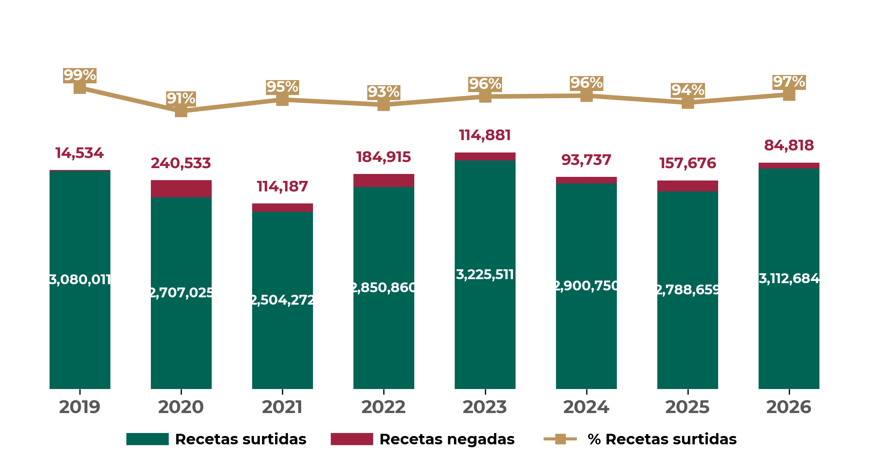
BAJA CALIFORNIA
Recetas surtidas y negadas
Comparación interanual de enero a mayo de cada año
Fuente: Portal de Control de Abasto. En 2026, se muestra lo correspondiente al periodo del 1 de enero al 31 de mayo de 2026.
Recetas manuales y electrónicas
Año | Manuales | Electrónicas | Porcentaje de electrónicas
2019 | 237,949 | 2,856,596 | 92.3%
2026 | 224,143 | 2,973,359 | 93.0%
Fuente: Portal de Control de Abasto. En 2026, se muestra lo correspondiente al periodo del 1 de enero al 31 de mayo de 2026.

Slide 22
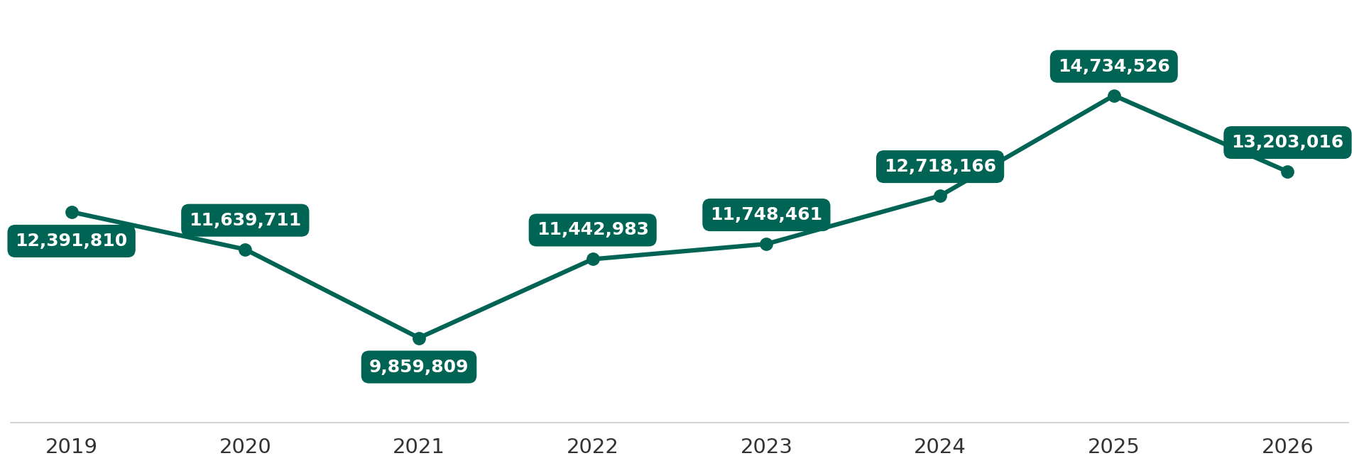
BAJA CALIFORNIA
Abasto de Medicamentos
Piezas consumidas
Medicamentos con mayor demanda
Con mayor demanda de enero a mayo de 2026
Nombre | Consumo
Paracetamol, tableta (analgésico) | 754,299
Losartán, gragea o comprimido recubierto (hipertensión) | 529,710
Metformina, tableta (hipoglucemiante) | 476,381
Dapagliflozina, tableta (hipoglucemiante) | 352,172
Atorvastatina, tableta (reducir colesterol y triglicéridos) | 336,513
Gabapentina, cápsula (antiepiléptico) | 313,847
Pantoprazol o Rabeprazol u Omeprazol, tableta o gragea o cápsula (antiácido) | 254,732
Complejo B, tableta, comprimido o cápsula (vitamínico) | 247,321
Cloruro de sodio, solución inyectable (deshidratación) | 234,794
Pioglitazona, tableta (hipoglucemiante) | 228,895
Fuente: Portal de Control de Abasto. En 2026, se muestra lo correspondiente al periodo del 1 de enero al 31 de mayo de 2026.

Slide 23


BAJA CALIFORNIA
¿Qué se hizo?
2025
2,486.9
mdp
Acciones 2025
Contrucción:
Obras de Infraestructura 2025 | Monto (mdp)
HGR de 216 camas, Ensenada (1a etapa) | $1,384.9
Nueva Sala de Hemodinamia en el HGR No. 30 en Mexicali | $34.0
Subtotal | $1,418.9
1
Hospital
(1a etapa)
Obras de Conservación 2025 | Monto (mdp)
Mantenimiento de Infraestructura (PAO 2025) | $628.8
Remodelación y mejora de imagen en el HGPMF 31 Mexicali | $96.8
Intervención en áreas de mejora en 3 subdelegaciones (San Luis Río Colorado, Tecate y Tijuana) | $78.3
Intervención en áreas de residencias médicas en 7 unidades, Baja California | $38.1
Intervención en áreas de terapia intensiva en HGO No. 7, Tijuana y HGZ No. 8, Ensenada | $36.8
Intervención en áreas de hemodiálisis interna en HGR No. 20, Tijuana | $21.0
Intervención en áreas de urgencias en UMF No. 16, Mexicali | $12.5
Intervención en áreas de accesibilidad (rampas) en 8 unidades, Baja California | $9.2
Subtotal | $921.5
Remodelación:
2
Áreas de
Terapia
Intensiva
1
Área de
Hemodiálisis
Adquisición:
3
Tomógrafos
Equipo Médico 2025, Instalación 2026 | Monto (mdp)
Adquisición de 15 piezas de equipo médico: 1 congelador horizontal de refrigerantes para vacunas, 1 refrigerador para vacunas, 4 refrigeradores congeladores de 5.4 pies cúbicos, 2 monitores de signos vitales para el traslado del paciente (con protección antimagnética), 2 Unidades de anestesia básica (con protección antimagnética), 3 tomógrafos, 1 resonancia magnética, 1 mastógrafo digital | $138.7
Equipo Electromecánico 2025 | Monto (mdp)
Adquisición de elevadores | $7.8

Slide 24

BAJA CALIFORNIA
¿Qué se hará?
2026
2,555.6
mdp
Acciones 2026
Construcción:
Obras de Infraestructura 2026 | Monto (mdp)
Hospital General Regional Ensenada (2a etapa) | $1,385.0
Sustitución de UMF No. 2, Benito Juárez, Mexicali | $116.9
Nuevo CECI Mexicali, 110 lugares | $43.4
Nuevo CECI San Ramón, 110 lugares | $41.2
Transformación a Hospital de Zona HR No. 69 San Quintín | $534.9
Subtotal | $2,121.4
1
Hospital
(2a etapa)
2
CECI
Obras de Conservación 2026 | Monto (mdp)
Mantenimiento de infraestructura (PAO 2026) | $180.6
Rehabilitación de la UMFH No. 13 San Quintín | $36.7
Fortalecimiento de UCIN en HGPMF 31 Mexicali y HGR 1 Tijuana | $24.6
Transformación de AMC a Urgencias, UMF No. 16 Mexicali | $13.9
Fortalecimiento de UMF Camalú, San Quintín | $7.8
Fortalecimiento de UMF Villa de Jesús María | $7.1
Fortalecimiento de UMF Punta Colonet | $5.1
Fortalecimiento de UMF Santo Tomás | $4.3
Rehabilitación de UMF No. 29 El Rosario | $4.1
Fortalecimiento de UMF Lázaro Cárdenas | $4.0
Subtotal | $288.2
Transformación:
1
Hospital
Rural
5
UMR
Equipo Electromecánico 2026 | Monto (mdp)
15 equipos electromecánicos para 4 Unidades Hospitalarias; 7 equipos para casa de máquinas, 4 lavadoras, 3 secadoras y 1 elevador | $146.0

Slide 25

BAJA CALIFORNIA
Propuestas en valoración
29
10 Predios en ruta y 2 CECI en Construción 2026
Estatus terrenos ¹ |  | Municipios
 | 1 Reserva IMSS | Mexicali
 | 9 Donación | Mexicali (2), San Quintín (3), Tijuana (2), Playas de Rosarito, Tijuana
26 CECI IMSS
3 CECI CAMPO
2026
2025-2030
¹ Terrenos validados. CECI Mexicali 110 niños, fallo 9 de abril 2026, empresa MARCARSO S.A. de C.V. 1 CECI para entregar a SICT en Mexicali. 7 CECI en integración de expediente para donación en Ensenada, Mexicali, Playas de Rosarito y Tijuana.

Slide 26


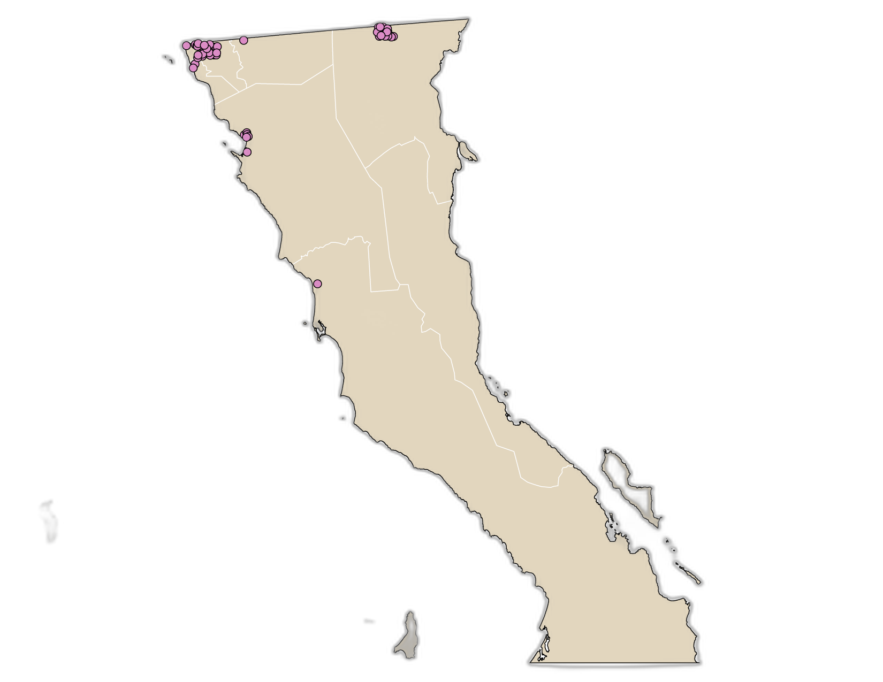
BAJA CALIFORNIA
Infraestructura de prestaciones sociales
GUARDERÍAS
51 unidades 3 directas 48 indirectas | 8,728 inscritos 949 en espera
BIENESTAR SOCIAL
1 CRESTCAP | Tijuana, BC
3 Centros de Seguridad Social | Mexicali, San Luis Río Colorado, Tijuana
2 Teatros | Mexicali, Tijuana
1 Unidad Deportiva | Mexicali
CENTROS VACACIONALES, VELATORIOS Y TIENDAS
2 Tiendas IMSS-SNTSS | No. 65 Tijuana y 86 Ensenada
Guarderías 51
Fuente: Dirección de Prestaciones Económicas y Sociales, mayo de 2026.

Slide 27
BAJA CALIFORNIA
Actividad económica
PRINCIPALES EMPLEADORES
Empleador público | Empleos Anterior | Empleos Actual | Variación | Empleador Privado | Empleos Anterior | Empleos Actual | Variación
Instituto Mexicano del Seguro Social | 16,486 | 16,582 | 0.6% | Cadena Comercial OXXO S.A. de C.V. | 10,523 | 10,707 | 1.8%
Universidad Autónoma del Estado de Baja California | 8,277 | 8,283 | 0.1% | INNOVATING HUMAN TALENT GHA SA DE CV | 2,019 | 8,991 | 345.3%
 |  |  |  | Constructora Souma y asociados de RL |  | 8,632
Puestos de trabajo, por tipo de sector
May 2025
May 2026
-8.56%
-8.01%
-0.78%
-0.45%
+3.20%
+3.20%
+3.81%
+4.23%
+4.86%
Puesto de trabajo, por tipo de contratación
Mes | Permanente |  | Eventual |  | Total
 | Urbano | Campo | Urbano | Campo
May 2025 | 918,118 | 7,767 | 66,513 | 29,187 | 1,021,585
May 2026 | 935,998 | 4,846 | 58,155 | 28,678 | 1,027,677
Variación % | +1.9% | -37.6% | -12.6% | -1.7% | +0.6%
Fuente: Dirección de Incorporación y Recaudación.

Slide 28

BAJA CALIFORNIA
Puestos de trabajo y salario base de cotización
 | 2018 diciembre | 2026 Mayo | Variación % | Nacional 2026 | Salario Mensual
Salario Base de Cotización | $355.44 | $757.97 | 50.8% | $671.25 | $22,739.1
Salario Base de Cotización: tado: Se utilizó como deflactor del salario el cociente del INPC entre diciembre 2018 (103.02) y abril 2026 (145.831) de 0.706434.
Puestos de trabajo comparación interanual de cada año
$757.97
SBC
Mayo
2018
2019
2020
2021
2022
2023
2024
2025
2026
PRINCIPALES DEUDORES
Categoría | Deudores | Monto de deuda (mdp)
Principales deudores públicos | Municipio de Ensenada | $236.67
 | Municipio de Mexicali | $13.88
 | Patronato del Bosque y Zoológico de la ciudad de Mexicali BC | $5.18
Principales deudores privados | Robertson Saracho del Peral SC de RL de CV | $102.89
 | Experiencia Sonorense S de RL de CV | $102.32
 | Teléfonos del Noroeste SA de CV | $76.61
Fuente: Dirección de Incorporación y Recaudación. Corte de información mayo 2026.

Slide 29
BAJA CALIFORNIA PROGRAMA IMSS-COPLAMAR
Infraestructura
2. Población beneficiada
Unidades | Total
Hospital Rural | 1
Unidad Médica Rural | 11
Brigada Salud | 0
Unidad Médica Móvil | 4
Centros de Atención Rural Obstétrica | 0
Total | 16
38,741
Derechohabiente
73,004
Población beneficiaria
34,263
Población abierta
3,046
Población en localidades indígenas
3. Productividad
Concepto | Productividad | Día Típico
Total consultas | 55,773 | 206
Familiar | 41,775 | 160
Estomatología | 3,187 | 12
Urgencias | 7,179 | 20
Especialidades | 3,632 | 14
Cirugías | 778 | 2
Partos | 1,088 | 3
Egresos Hosp. | 2,156 | 6
55,773
consultas anuales
778
cirugías anuales
enero-diciembre 2025
4. Personal
Disciplina | Base | Confianza | Estatuto A | Sustitutos | Total
Médicos | 22 | 5 | 1 | 2 | 30
Enfermeras | 92 | 2 | 0 | 41 | 135
Paramédicos | 16 | 0 | 1 | 6 | 23
Administrativas | 10 | 4 | 3 | 3 | 20
Servicios Generales | 38 | 1 | 2 | 23 | 64
Acción Comunitaria | 0 | 1 | 2 | 0 | 3
Total | 178 | 13 | 9 | 75 | 275
5. Organización comunitaria
Concepto | Voluntarios Rurales | Comités de Salud | Integrantes de Comités | Voluntarios | Parteras Voluntarias | Médicos Tradicionales
Total Programa | 67 | 71 | 477 | 562 | 17 | 19
enero-diciembre 2025

